Slide 1
Opleidingsmateriaal
STAP 6: INFORMEREN EN BETREKKEN
M. Giannakopoulou

Slide 2
Waarom informeren en betrekken?
Het Eco-Schools-programma begint op school, maar heeft als doel de bredere gemeenschap te bereiken. Dit is belangrijk omdat het:
een collectief verantwoordelijkheidsgevoel creëert
ervoor zorgt dat alle perspectieven en ideeën in aanmerking worden genomen
het gevoel van verbondenheid met een gemeenschap bevordert
de algehele impact van duurzame praktijken vergroot
een milieubewustere en actievere schoolcultuur bevordert
Het Zeven Stappen Framework

Slide 3
Informeren en betrekken via verschillende media
Schoolvergaderingen en -bijeenkomsten
Schoolmededelingenborden
Schoolnieuwsbrieven en -websites
Schoolvoorstellingen, -toneelstukken, -(mode)shows en –markten met aandacht voor milieu- en sociale kwesties
Brieven aan bedrijven en instellingen
(Lokale, regionale en nationale) media zoals pers, radio en televisie)
Wereldwijde actiedagen
Onderscheidingen (bijv. FEE Teacher Award, Green Flag Award)
Wedstrijden en competities

Slide 4
Ideeën Schoolbijeenkomsten & mededelingenborden
Leerlingen kunnen een bijeenkomst of beurs organiseren gewijd aan het proces en de resultaten van hun project. In het specifieke geval van afvalbeheer kunnen leerlingen, afhankelijk van hun leeftijd en niveau:
hun projecten over biobased producten presenteren
de voordelen en uitdagingen van de bio-economie presenteren
het concept van circulaire economie presenteren
gastsprekers uitnodigen (bijv. van lokale bio-based bedrijven of boerderijen, om te praten over hun werk of hoe compost wordt gebruikt)
beleidsmakers en de burgemeester van de stad uitnodigen, die manieren kunnen voorstellen waarop de gemeenteraad kan bijdragen aan de inspanningen van de school voor nul afval (zero waste).
Het Eco-team kan een mededelingenbord met een bio-economie thema maken met:
een korte presentatie van het actieplan
de projecten van de leerlingen met betrekking tot bio-economie
infographics over bio-based materialen
de stappen die hebben geleid tot afvalvermindering
updates over de duurzaamheidsinitiatieven van de school
aankomende evenementen en
overige mogelijkheden voor betrokkenheid van de gemeenschap.

Slide 5
Ideeën Schoolnieuwsbrieven & -websites
Leerlingen kunnen het brede publiek informeren via artikelen in de schoolnieuwsbrief en op de schoolwebsite. De artikelen kunnen de prestaties van de leerlingen, interviews met experts en tips voor andere scholen over een nul afval (zero waste) project bevatten.
Ze kunnen in digitale vorm worden gepubliceerd en links bevatten naar:
educatieve bronnen over bio-economie als mogelijke oplossing voor afvalbeheer
aankomende evenementen.
De artikelen kunnen ook worden gedeeld via het Young Reporters for the Environment-netwerk (YRE) om meer mensen te inspireren tot actie. https://www.yre.global/

Slide 6
Ideeën Schooltoneelstukken & -markt
Jongere leerlingen kunnen een schooltoneelstuk organiseren en de biobased producten een stem geven. Ze kunnen personages creëren die vertellen hoe ze tot leven zijn gekomen en de veranderingen beschrijven die ze hebben doorgemaakt totdat ze hun huidige vorm bereikten. Bijvoorbeeld: De bananen- of appelschillen kunnen vertellen hoe ze in compost zijn veranderd. Leerlingen kunnen gedurende het schooljaar hun sketches schrijven, die vervolgens kunnen worden opgevoerd tijdens de diploma-uitreiking.
Leerlingen kunnen ook een feestelijke markt / festival organiseren waarin ze producten of kunst maken van recyclebare materialen of afval. Op deze manier kunnen ze het belang van circulaire economie benadrukken en de producten verkopen om geld in te zamelen voor de behoeften van de school.

Slide 7
Ideeën Brieven aan bedrijven en instellingen
Leerlingen kunnen brieven schrijven aan lokale bedrijven en instellingen waarin ze het actieplan van de school uitleggen m.b.t. afvalbeheer via de bio-economie (compostmethoden en recycling). Dit contact met de bredere gemeenschap kan de school helpen partnerschappen te vinden voor projecten, stages of sponsoring voor milieuvriendelijke initiatieven.
Leerlingen kunnen het brede publiek ook informeren over hun initiatieven via (lokale, regionale en nationale) pers, radio en televisie, ze kunnen hun projecten delen als goede voorbeelden (good practices) met een positieve impact, ze kunnen zelfs interviews organiseren met leerlingen, docenten, ouders en leden van het Eco-team om te bespreken waarom duurzaamheid en biobased innovaties belangrijk zijn en wat zij hebben geleerd van hun betrokkenheid bij de projecten.

Slide 8
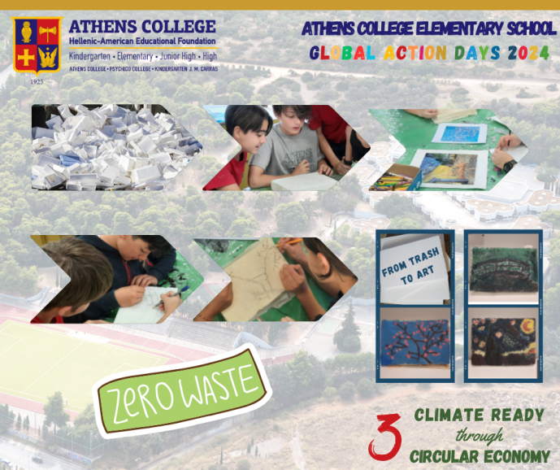
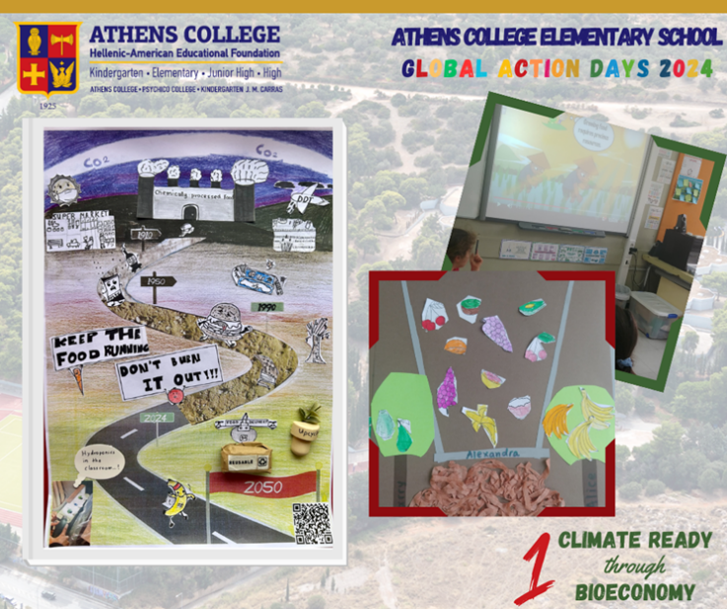
Ideeën – Wereldwijde actiedagen
Een populaire manier om als school de hele wereld te informeren over haar acties, is deelname aan mondiale actiedagen zoals:
De Earth Day van het Earth Day Network
De World Environment Day van de Verenigde Naties
De Global Action Days van de Foundation for Environmental Education (FEE)
Deze evenementen bieden leerlingen de kans om evenementen en educatieve workshops te organiseren die gericht zijn op bio-economie.
Groot voordeel van deelname aan deze evenementen is dat informatie hierover veel wordt gedeeld op sociale media, waardoor je stem samenkomt met miljoenen andere stemmen.Dit creëert een gevoel van gezamenlijke inzet voor een gemeenschappelijk doel, ondanks de diversiteit in ras, etniciteit, geboorteland, sociaal-economische status, geslacht, leeftijd, enz.
Deze dagen benadrukken het idee van verantwoordelijkheid en de rol die we allemaal delen als wereldburgers om de natuur te beschermen.

Slide 9
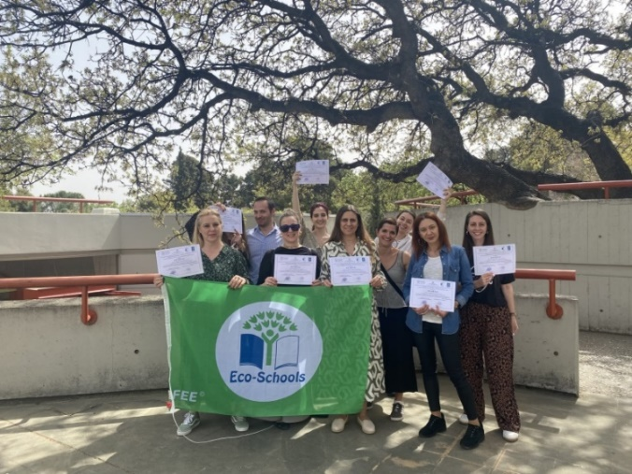
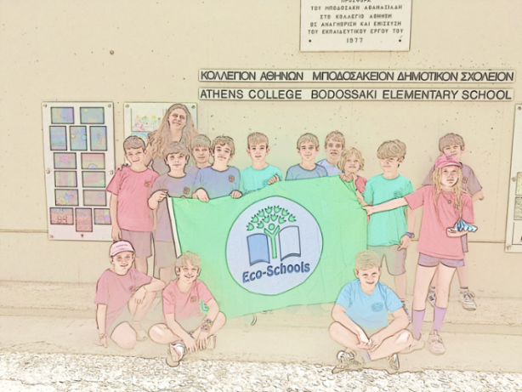
Ideeën – Onderscheidingen, wedstrijden en competities
De Groene Vlag is een felbegeerd internationaal keurmerk voor scholen die zich inzetten voor duurzaamheid. De tweejaarlijkse toekenning van de Groene Vlag biedt scholen een kans om haar prestaties te vieren. Dit geeft een enorme boost aan alle betrokkenen bij de projecten en inspireert nog meer mensen om deel te nemen.
De toekenning van de FEE Teacher Award is een andere gelegenheid die docenten wereldwijd motiveert om actief betrokken te raken bij milieueducatie. Winnaars van deze onderscheiding worden gepresenteerd tijdens een gemeenschapsevenement. Het feit dat hun inspanningen en toewijding worden erkend, kan meer docenten aanmoedigen om bio-economiegerichte projecten te creëren.

Slide 10
Meer weten?
Het Zeven Stappen Framework

Slide 11
Dank je wel!

